Slide 1
ThS. Trần Anh Dũng
Linq
Email: anhdung772001@gmail.com

Slide 2
Giới thiệu tổng quan LINQ
LINQ được chính thức đưa vào phiên bản VS2008
Nhằm thống nhất sự khác biệt giữa hai mô hình: Đối tượng và dữ liệu.
Công nghệ hỗ trợ đằng sau LINQ như ORM (Object Relational Mapping) làm cho việc lập trình đơn giản hơn, gọn gàng hơn.
LINQ – Language Integrated Query: là một tập hợp các phần mở rộng của .NET Framework, bao gồm ngôn ngữ tích hợp truy vấn, thiếp lập và chuyển đổi hoạt động.
LINQ được mở rộng trong C# và VB 9.0 với cú pháp ngôn ngữ bản địa cho các truy vấn và cung cấp các thư viện lớp để tận dụng những khả năng thuận lợi của nó.

Slide 3
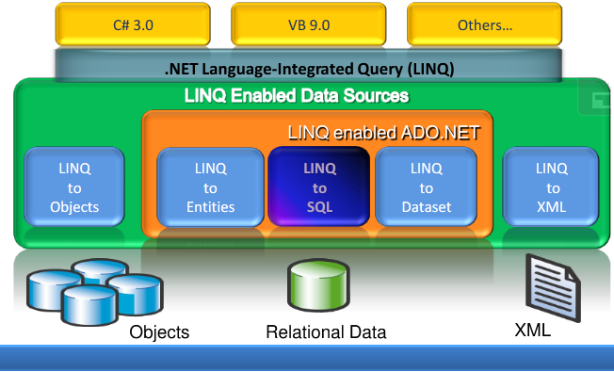
Kiến trúc của LINQ

Slide 4
LINQ
LINQ to Objects: Cung cấp các khả năng để truy vấn IEnumerable <T>, dựa trên mảng, collections và list
LINQ to XML: giúp cho người lập trình thao tác trên các truy vấn XPath/XQuery một cách nhanh chóng và hiệu quả.
LINQ to SQL: Được sử dụng để truy cập các đối tượng cơ sở dữ liệu quan hệ như các đối tượng .NET. LINQ to SQL tích hợp SQL dựa trên các định nghĩa của lược đồ.
LINQ to DataSet: Cung cấp các khả năng để truy vấn ADO.NET Dataset.
Linq to Entities: cung cấp khả năng truy vấn trên các thực thể ADO.NET.

Slide 5
LINQ to Object – Example
int[] nums = new int[] { 1,1,3,2,5,0,9,8,9};
var result =from n in nums
where n % 2 == 1
orderby n
select n;
foreach (int i in result)
Console.WriteLine(i);
Output
1
1
3
5
9
9

Slide 6
LINQ to Object – Example
string[] list = new string[] { "teo","ty","bin","bo"};
Query syntax
var ret1 = from c in list
where c.StartsWith("t")
select c;
Method syntax
IEnumerable<string> ret2 = list.Where(c=>c.StartsWith("t"));

Slide 7
LINQ to Object – Example
var source = new List<string> { "A","B","C"};
var values = from c in source
select c;
source.Add("D");
foreach (var c in values)
{
Console.WriteLine(c);
}
If you want a query to be realized immediately, Call ToList, ToArray or any of the other operators that need to enumerate the entire sequence to return a result.
Out Put:
A
B
C
D

Slide 8
LINQ to Object – Example
int []numbers={3,4,5,1,5};
//query syntax
IEnumerable<int> query1 = from num in numbers
where num % 2 == 0
orderby num
select num;
//method syntax
var query2 = numbers
.Where(n => n % 2 == 0)
.OrderBy(n => n);

Slide 9
LINQ to SQL
LINQ to SQL là một phiên bản hiện thực hóa của ORM (object relational mapping) có bên trong .NET Framework bản “Orcas” (nay là .NET 3.5).
LINQ to SQL cho phép ta mô hình hóa một cơ sở dữ liệu dùng các lớp .NET. Sau đó ta có thể truy vấn cơ sở dữ liệu (CSDL) dùng LINQ, cũng như cập nhật/thêm/xóa dữ liệu từ đó.
LINQ to SQL hỗ trợ đầy đủ store procedurce, function,view và transaction.
Nó cung cấp cơ chế để cho lập trình viên có thể dễ dàng kiểm tra tính hợp lệ của dữ liệu.

Slide 10
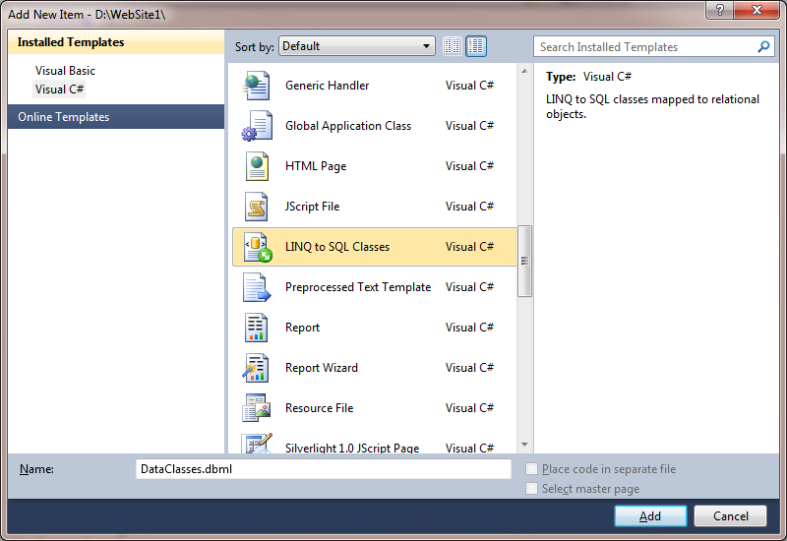
Mô hình hoá CSDL dùng LINQ to SQL

Slide 11
Mô hình hoá CSDL dùng LINQ to SQL
Tạo lớp DataContext
  Lưu trữ các lớp .NET biểu diễn các thực thể và quan hệ bên trong CSDL mà chúng ta vừa mô hình hóa.
  Mỗi một file LINQ to SQL chúng ta thêm vào solution, một lớp DataContext sẽ được tạo ra, nó sẽ được dùng khi cần truy vấn hay cập nhật lại các thay đổi.
  Lớp DataContext được tạo sẽ có các thuộc tính để biểu diễn mỗi bảng được mô hình hóa từ CSDL, cũng như các phương thức cho mỗi đối tượng mà chúng ta đã thêm vào.

Slide 12
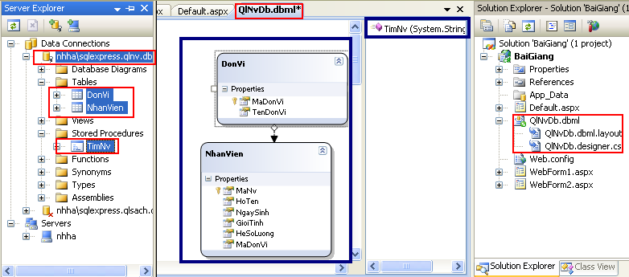
Tạo mô hình dữ liệu LINQ To SQL

Slide 13
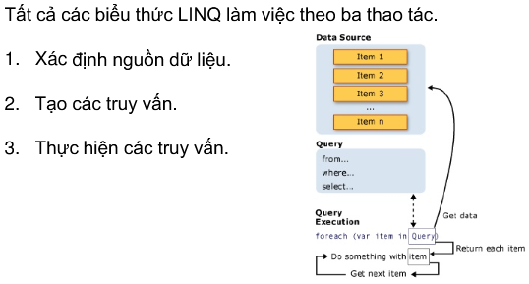
Thao tác với CSDL sử dụng LINQ to SQL
Cấu trúc chung

Slide 14
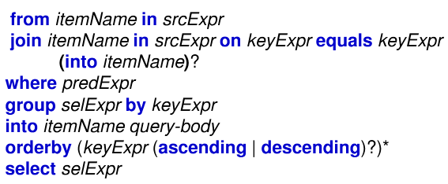
Thao tác với CSDL sử dụng LINQ to SQL
Cú pháp tạo truy vấn:

Slide 15
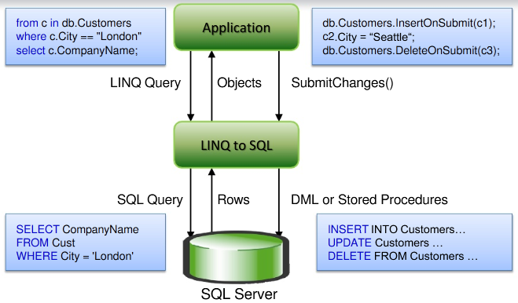
Thao tác với CSDL sử dụng LINQ to SQL

Slide 16
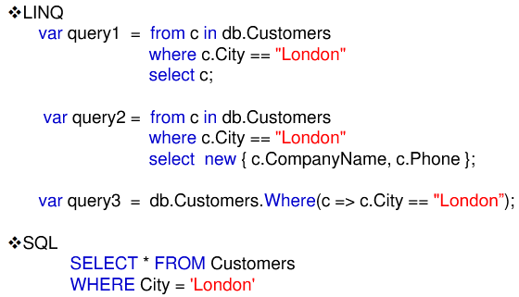
Thao tác với CSDL sử dụng LINQ to SQL
Truy vấn lấy dữ liệu:

Slide 17
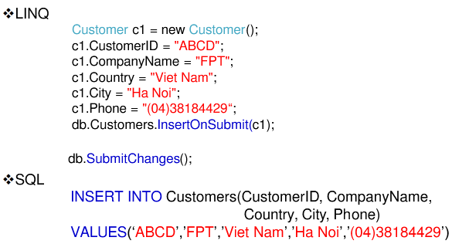
Thao tác với CSDL sử dụng LINQ to SQL
Thêm dữ liệu vào CSDL:

Slide 18
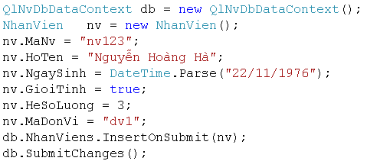
Thao tác với CSDL sử dụng LINQ to SQL
Thêm dữ liệu vào CSDL:
Insert into nhanvien values('nv123', N'Nguyễn Hoàng Hà', '11/22/1976', 1, 3, 'dv1')

Slide 19
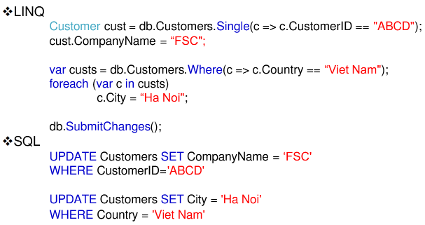
Thao tác với CSDL sử dụng LINQ to SQL
Cập nhật dữ liệu:

Slide 20
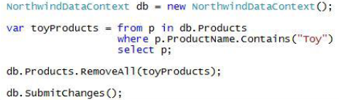
Thao tác với CSDL sử dụng LINQ to SQL
Xóa dữ liệu:

Slide 21
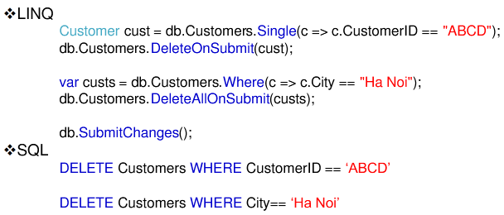
Thao tác với CSDL sử dụng LINQ to SQL
Xóa dữ liệu:

Slide 22
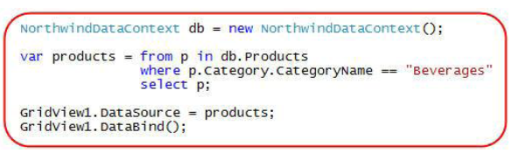
Thao tác với CSDL sử dụng LINQ to SQL
Gắn nối các câu truy vấn LINQ to SQL vào các control LINQ to SQL

Slide 23
Q & A

